Slide 1
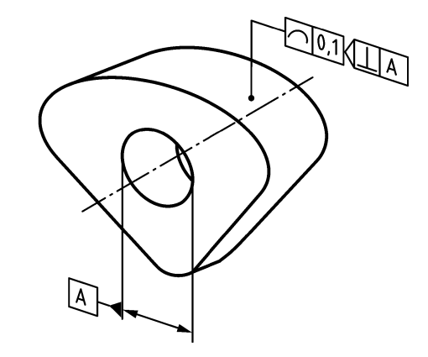

Wie muss diese Profiltoleranz geprüft werden?
Prof. Dr.-Ing. Luis de Leon

Slide 2
Wie muss diese Profiltoleranz geprüft werden?
Prof. Dr.-Ing. Luis de Leon

Slide 3
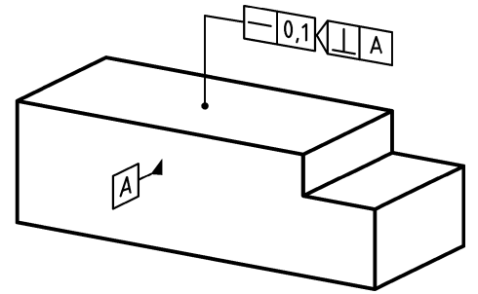
Wie muss diese Geradheitstoleranz geprüft werden?
Prof. Dr.-Ing. Luis de Leon

Slide 4
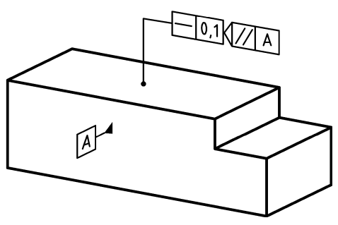
Wie muss diese Geradheitstoleranz geprüft werden?
Prof. Dr.-Ing. Luis de Leon

Slide 5
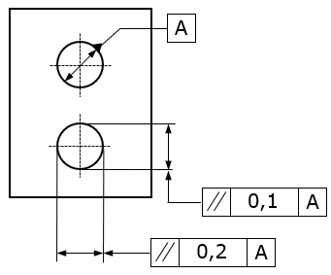
Was ist der Unterschied zw. diesen 2 Parallelitätstoleranzen?
Prof. Dr.-Ing. Luis de Leon

Slide 6
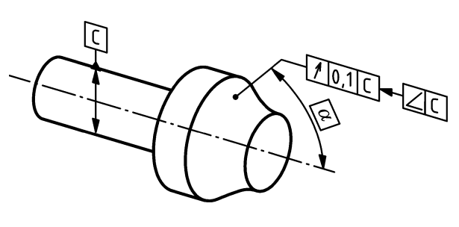
Warum ist dieser Richtungselement-Indikator notwendig?
Prof. Dr.-Ing. Luis de Leon

Slide 7
Warum ist dieser Richtungselement-Indikator notwendig?
Prof. Dr.-Ing. Luis de Leon

Slide 8
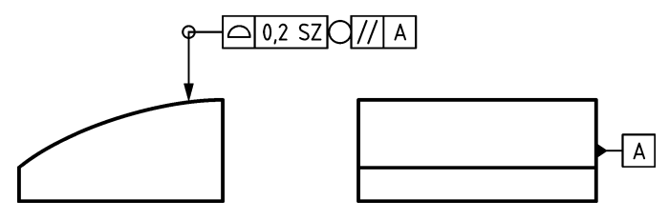
Was bedeutet dieser Kollektionsebenen-Indikator?
Prof. Dr.-Ing. Luis de Leon

